Slide 1
Физика природных явлений
Выполнил работу: ученик 7 класса
МКОУ «Шибаевская ООШ»
Мкртчян Рафик
Проверила работу: Щипачёва Мария Николаевна, учитель физики МКОУ «Шибаевская ООШ»
с. Шибаево. 2018 г.

Slide 2
Цели и задачи
Цель: изучить причину возникновения молнии, тумана, смога инея и изморози, ВИДЫ туманов, ВЛИЯНИЕ молнии, ТУМАНА , смога НА ЗДОРОВЬЕ ЧЕЛОВЕКА.
ЗАДАЧИ:
1. Иллюстрировать проект «Физика природных явлений» с помощью фотографий
2. Способствовать популяризации полученных знаний посредством презентации

Slide 3
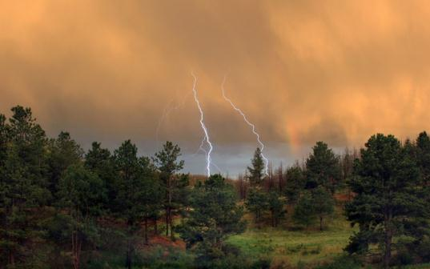
Молния
Молния - мгновенный искровой разряд в воздухе скопившегося атмосфер- ного электричества.
Гроза́ — атмосферное явление, при котором внутри облаков или между облаками и земной поверхностью возникают электрические разряды — молнии, сопровождаемые громом.
Состоит грозовая туча из большого количества пара, сконденсированного в виде льдинок (на высоте, превышающей 3 км это практически всегда ледяные кристаллы, поскольку температурные показатели здесь не поднимаются выше нуля).
Перед тем как туча становится грозовой, внутри неё начинают активное движение ледяные кристаллы, при этом двигаться им помогают восходящие с нагретой поверхности потоки тёплого воздуха.
Воздушные массы увлекают за собой вверх более мелкие льдинки, которые во время движения постоянно наталкиваются на более крупные кристаллы. В результате кристаллики меньших размеров оказываются заряженными положительно, более крупные – отрицательно.
. Молнии могут образовываться как в одной туче, так и между находящимися рядом наэлектризованными облаками, а также между облаком и землей.

Slide 4
Опыт Б. Франклина
В 1752 г. Бенджамин Франклин экспериментально доказал, что молния – это сильный электрический разряд. Учёный выполнил знаменитый опыт с воздушным змеем, который был запущен в воздух при приближении грозы. На крестовине змея была укреплена заострённая проволока, к концу бечёвки привязаны ключ и шёлковая лента. Ленту учёный придерживал рукой. Из письма Франклина: «Как только грозовая туча окажется над змеем, заострённая проволока начнет извлекать из неё электрический огонь, и змей вместе с бечевой наэлектризуется… А когда дождь смочит змей вместе бечевой, вы увидите как разряд обильно стекает с ключа при приближении вашего пальца»
Одновременно с Франклином исследование электрической природы молнии занимались М.В. Ломоносов и Г.Р. Рихман (погиб от удара молнии). Через некоторое время стало ясно, что молния представляет мощный электрический разряд, возникающий при сильной электризации туч

Slide 5
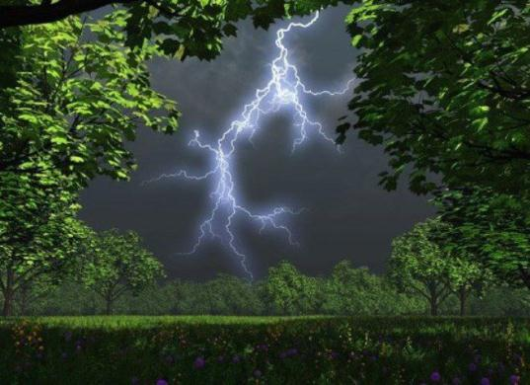
Гром
Энергия, выделяющаяся при разряде молнии настолько мощная энергия, что её силы вполне хватило бы на то, чтобы на протяжении 90 дней питать лампочку мощностью в 100 Вт.
Канал раскаляется почти до 30 тыс. градусов Цельсия, что в пять раз превышает температурные показатели Солнца, образуя яркий свет (вспышка обычно длится лишь три четверти секунды). После образования канала грозовое облако начинает разряжаться: за первым разрядом следуют две, три, четыре и больше искр
Гром возникает вследствие резкого расширения воздуха при быстром повышении температуры в канале разряда молнии. Скорость звука 340 м/с , а света 300 000 км/с.
Удар молнии напоминает взрыв и вызывает образование ударной волны, очень опасной для любого живого существа, оказавшегося возле канала молнии.
Ударная волна сильнейшего электрического разряда в нескольких метрах от себя вполне способна сломать деревья, травмировать или контузить даже без прямого поражения электричеством.

Slide 6
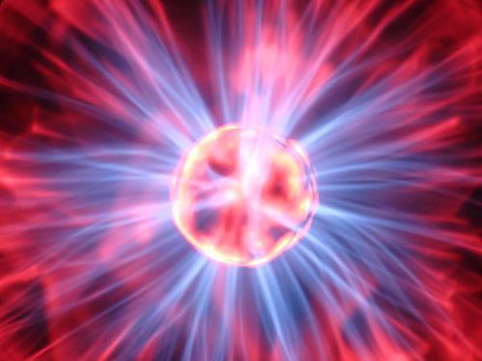
Шаровая молния способна существовать длительное время и перемещаться по непрогнозируемой траектории. Существуют также показания, что шаровая молния может появляться и в погожий день: спуститься с облаков, возникнуть в воздухе или появиться из-за какого-нибудь предмета (дерева или столба). Ещё одной характерной особенностью шаровой молнии является её проникновение в закрытые комнаты, была замечена даже в кабинах пилотов (огненный шар может проникать через окна, спускаться по вентиляционным каналам и даже вылетать из розеток или телевизора). Также были неоднократно ситуации, когда плазменный шар закреплялся на одном месте и постоянно там появлялся. Например, она вполне способна зависать несколько секунд в воздухе, после чего метнуться в сторону.

Slide 7
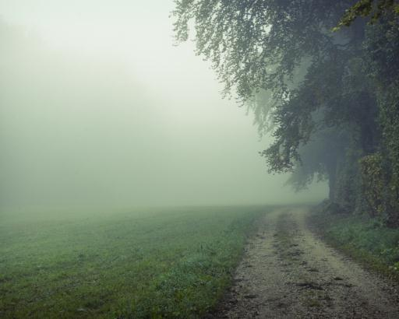
Туман
Туман – это скопление в атмосфере капелек воды, настолько мелких, что они висят в воздухе. Иногда вместо капелек в виде тумана в воздухе взвешены ледяные кристаллы. Туман образуется в результате либо конденсации водяного пара, либо из-за испарения в холодный воздух воды с водоёмов

Slide 8
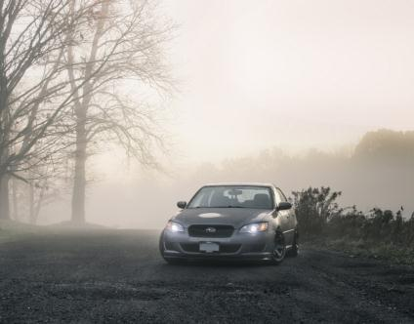
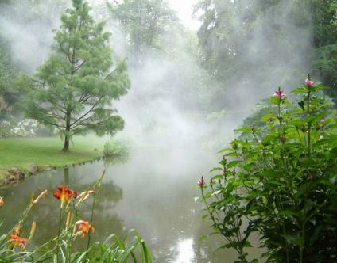
По способу возникновения туманы делятся на два вида:
Туманы охлаждения
Туманы испарения

Slide 9
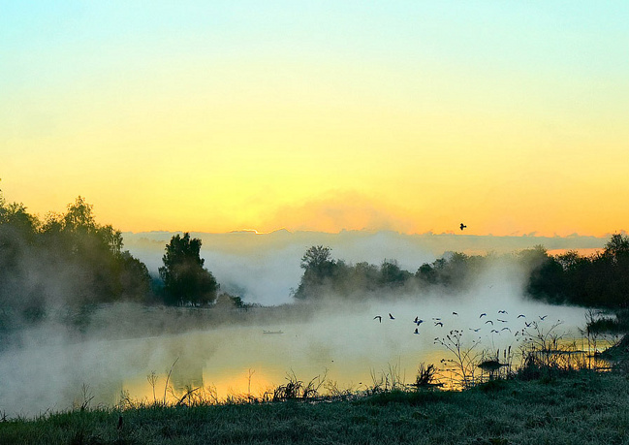
Туманы испарения - являются испарениями воды с более тёплой испаряющейся поверхности в холодный воздух над водоёмами и влажными участками суши

Slide 10
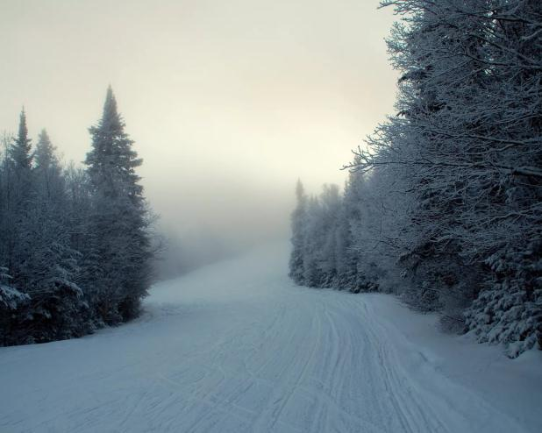
Туманы охлаждения – образуются из-за конденсации водяного пара при охлаждении воздуха

Slide 11
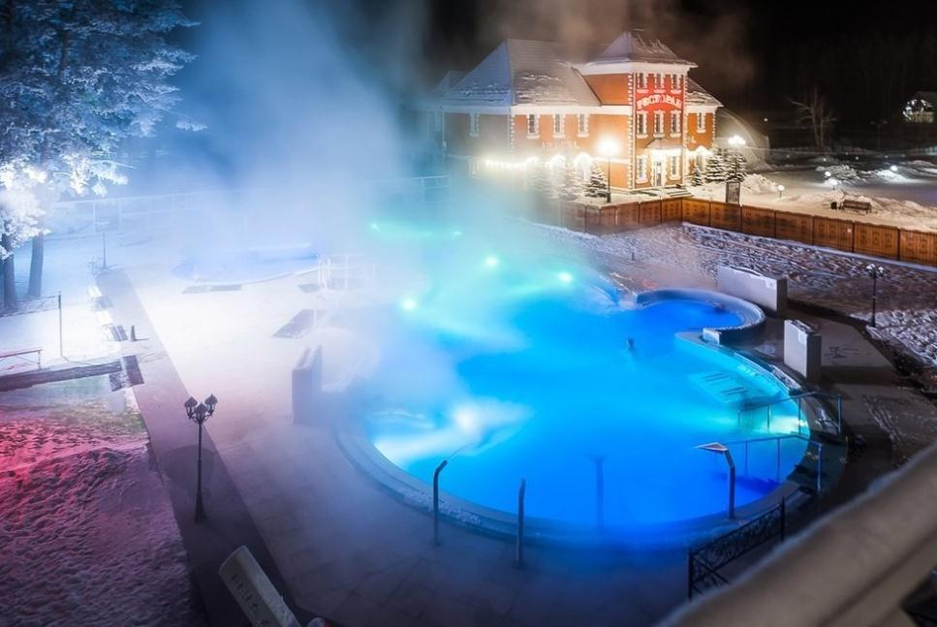
Туман над водой в открытом горячем бассейне «Баден-баден» на базе отдыха. «Лесная сказка».

Slide 12
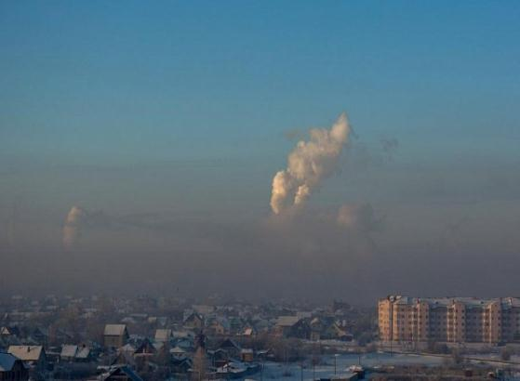
Смог
Толковый словарь Ожегова.
Смог. В больших городах: удушливый туман, смешанный с выхлопными газами, дымом и копотью.
Причины образования смога могут быть следующими:
выхлопные газы автомобилей;
деятельность электростанций и заводов;
природные и торфяные пожары;
горение угля ;
курение;
вредные испарения от многих потребительских товаров, включая химические растворители, краску или даже лак для волос.

Slide 13
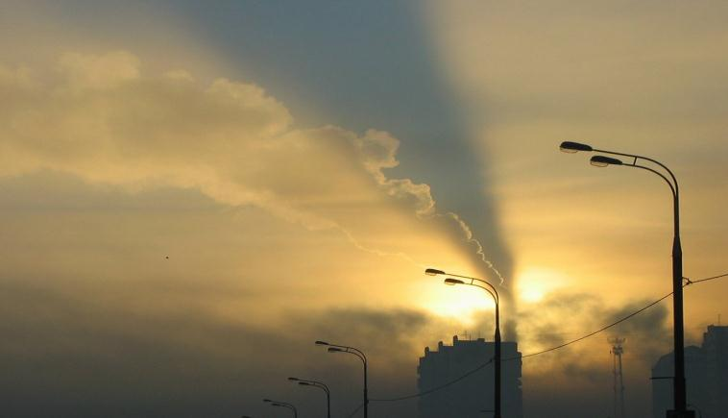
Смог над Челябинском
ИСТОЧНИКИ ЗАГРЯЗНЕНИЯ ВОЗДУХА В ЧЕЛЯБИНСКЕ: ВЫБРОСЫ ПРОМЫШЛЕННЫХ ПРЕДПРИЯТИЙ. БОЛЬШЕГРУЗНЫЕ МАШИНЫ, ЮУЖД, ГДЕ НЕТОЛЬКО ПОДВИЖНОЙ СОСТАВ ФОРМИРУЕТСЯ В ЧЕРТЕ ГОРОДА, НО И СЖИГАЮТСЯ ВАГОНЫ, Челябинская ГРЭС, ЧЭМК и несколько Челябинских ТЭЦ, мусорная свалка, электродный завод, Коркинский угольный разрез, Челябинская птицефабрика, г. Копейск.

Slide 14
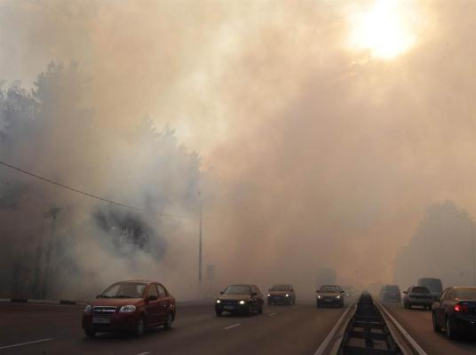
Виды смога
Серный смог . Он является результатом высокой концентрации оксидов серы в воздухе при сгорании топлива, в частности угля. Опасность этого типа усугубляется и высокой концентрацией взвешенных частиц в воздухе.
Ледяной смог. Возникает при очень низких температурах и антициклоне.
Влажный смог. Обычен для мест с высокой относительной влажностью и частыми туманами.
Фотохимический смог. Вторичное загрязнение воздуха, возникающее в процессе разложения первичных загрязняющих веществ солнечными лучами. Главный ядовитый компонент - озон

Slide 15
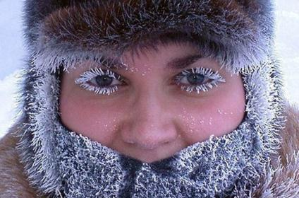
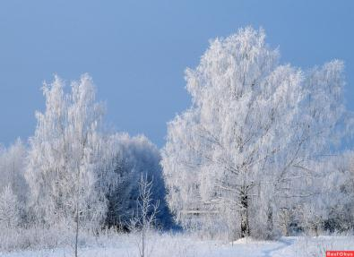
Иней и изморозь (на Урале изморозь называют куржак)
Иней –тонкий слой ледяных кристаллов ,образующихся благодаря испарениям на охлаждающейся поверхности.
Изморозь — рыхлые отложения ледяных кристаллов, покрывающие ветви деревьев, провода, выступы предметов. Образуются, как правило, при тумане в тихую морозную погоду при температуре ниже –15°с и влажности воздуха 75-100%

Slide 16
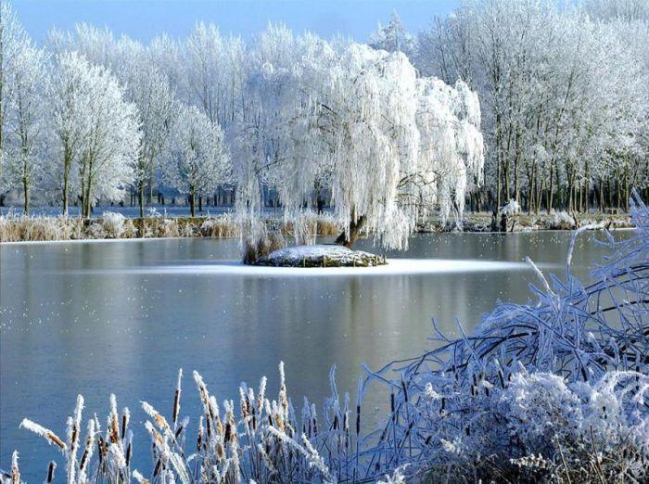
Используемая литература: 1. http://www.alleng.ru/edu/phys - образовательные ресурсы по физике. 2. http://festival.1september.ru 3. ru.wikipedia.org ›Гроза 4.М.И.Блудов «Беседы па физике» 5. Ц.Б Кац «Биофизика на уроках физики»
Notes:
Используемая литература: 1. http://www.alleng.ru/edu/phys - образовательные ресурсы по физике. 2. http://festival.1september.ru 3. ru.wikipedia.org ›Гроза 4.М.И.Блудов «Беседы па физике» 5. Ц.Б Кац «Биофизика на уроках физики»

